Slide 1
类的有参方法

Slide 2


预习检查
集中测试
如何调用不同类的方法？
Java语言有哪几种注释符？请简述各自的作用
调用带参方法时，有哪些注意事项？
名词解释：形参、实参
Notes:
教学指导：
正式授课前进行统一测试。测试内容为上次课布置的预习测试题。本教学环节目的是强化学员进行预习的意识，测试结果记录学员学习成绩

Slide 3



回顾与作业点评
作业点评
代码阅读
提问
实现输出学生信息，下面代码有哪些错误？
点评作业的提交情况和共性问题
类和对象的关系是什么？
Student
public class &Student {
String name;
char sex;
int age;
public void show( ){
System.out.println(name + "\t" + sex + "\t" + age);
}
public static void main(String[] args){
Student stu = new Student();
name = "神仙姐姐";
sex = 'F';
age = 18;
stu.show();
}
}
stu.name
stu.sex
stu.age
Notes:
教学指导：
回顾：上次课的教学内容和学员已学过的相关技术内容
作业点评：点评作业的提交情况和共性问题，目的是给学员作业反馈以促进学员完成作业的积极性

Slide 4
本章任务
实现客户信息的添加和显示
修改客户姓名
对客户姓名排序
实现模拟账户存取款功能

Slide 5


本章目标
会定义带参方法
会使用带参方法

Slide 6







为什么要用带参数的方法
工作原理
新鲜苹果汁
新鲜梨汁
新鲜桃汁
输出三种果汁
Notes:
教学指导：
通过分析榨汁机的工作原理，强调要想得到果汁，必须提供水果，并且提供的不同种类的水果，会得到不同的果汁。
为后面讲解方法的参数埋下伏笔。

Slide 7
如何使用带参数的方法3-1
定义带参数的方法
调用带参数的方法
public class ZhazhiJi {
public String zhazhi ( String fruit ) {
String juice = fruit + "汁";
return juice;
}
}
参数列表：
(数据类型 参数1，数据类型 参数2…)
/*调用zhazhi方法*/
ZhazhiJi myZhazhiji = new ZhazhiJi();
String myFruit = "苹果";
String myJuice = myZhazhiji.zhazhi(myFruit);
System.out.println(myJuice);
调用方法，传递的参数要与参数列表一一对应
Notes:
教学指导：
将榨汁机工作过程模拟到程序中：榨汁操作对应榨汁的方法；提供的水果原料对应方法参数；得到的果汁对应方法的返回值。
使学员形象的理解方法的参数及返回值的含义。

Slide 8


如何使用带参数的方法3-2
定义带参数的方法
语法
该方法允许被访问调用的权限范围
传送给方法的形参列表
<访问修饰符> 返回类型 <方法名>(<形式参数列表>) {
//方法的主体
}
方法返回值的类型
示例
public class StudentsBiz {
String[ ] names = new String[30];
public void addName(String name) {
//增加学生姓名
}
public void showNames() { //显示全部学生姓名 }
}
没有返回值
一个形式参数

Slide 9

如何使用带参数的方法3-3
实参列表
调用带参数的方法
语法
对象名.方法名（参数1, 参数2,……，参数n）
示例
public static void main(String[] args) {
StudentsBiz st = new StudentsBiz();
Scanner input = new Scanner(System.in);
for(int i=0;i<5;i++){
System.out.print("请输入学生姓名：");
String newName = input.next();
st.addName(newName);
}
st.showNames();
}
先实例化对象，
再使用方法
实参的类型、数量、顺序
都要与形参一一对应
演示示例3：带一个参数的方法

Slide 10


带多个参数的方法2-1
问题
在保存了多个学生姓名的数组中，指定查找区间，查找某个学生姓名并显示是否查找成功
分析
设计方法，通过传递三个参数（开始位置、结束位置、查找的姓名）来实现

Slide 11
带多个参数的方法2-2
示例
返回值类型
带有三个形参
public boolean searchName (int start,int end,String name) {
boolean find = false; // 是否找到标识
// 指定区间数组中，查找姓名
for(int i=start-1;i<end;i++) {
if(names[i].equals(name)) {
find=true;
break;
}
}
return find;
}
返回结果：boolean类型
传递三个实参
if(st.searchName(s,e,name)) {
System.out.println("找到了！");
}else{
System.out.println("没找到该学生！");
}
演示示例4：带多个参数的方法
Notes:
教学指导：
先通过PPT讲解方法的实现框架，然后再到MyEclipse中讲解实现细节及演示效果

Slide 12

常见错误4-1
代码阅读
//方法定义
public void addName(String name){
//方法体
}
//方法调用
对象名.addName(String "张三")；
对象名.addName("张三")；
注意
!
调用方法时不能指定实参类型！
Notes:
教学指导：
在MyEclipse环境中讲解常见错误

Slide 13
常见错误4-2
代码阅读
//方法定义
public boolean searchName(int start ,int end ,String name){
//方法体
}
//方法调用
String s="开始";
int e=3;
String name="张三";
boolean flag=对象名. searchName(s ,e ,name);
注意
!
形参和实参数据类型不一致！

Slide 14
常见错误4-3
代码阅读
//方法定义
public boolean searchName(int start,int end,String name){
//方法体
}
//方法调用
int s=1;
int e=3;
boolean flag= 对象名.searchName(s,e);
注意
!
形参和实参数量不一致！

Slide 15
常见错误4-4
代码阅读
//方法定义
public boolean searchName(int start,int end,String name){
//方法体
}
//方法调用
int s=1;
int e=3;
String name="张三";
对象名.searchName(s,e,name);
注意
!
调用方法后没有对返回值作任何处理！

Slide 16

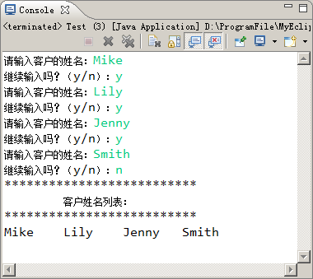
学员操作—客户姓名添加和显示2-1
指导
训练要点
带参方法的定义
带参方法的调用
需求说明
创建客户业务类，实现客户姓名的添加和显示
讲解需求说明

Slide 17
学员操作—客户姓名添加和显示2-2
指导
实现思路
创建CustomerBiz类
创建带参方法addName(String name)
创建方法showNames()
创建测试类
难点指导
创建无返回值的带参方法
完成时间：20分钟

Slide 18

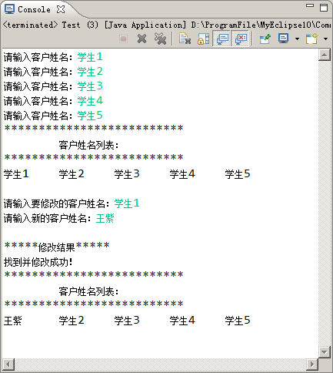

学员操作—修改客户姓名
练习
需求说明
修改学生姓名，输入新、旧姓名，进行修改并显示是否修改成功
提示
定义方法
public boolean editName (
String oldName,
String newName)
完成时间：20分钟

Slide 19
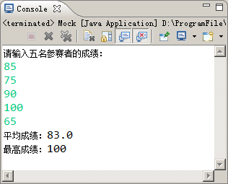
数组作为参数的方法2-1
问题
有5位学员参加了Java知识竞赛的决赛，输出决赛的平均成绩和最高成绩
分析
将5位学员的决赛成绩保存在数组中
设计求平均成绩、最高成绩的方法，并把数组作为参数

Slide 20
数组作为参数的方法2-2
返回值类型
示例
public double calAvg( int[] scores ){
int sum=0;
double avg=0.0;
for(int i =0;i<scores.length;i++){
sum+=scores[i];
}
avg=(double)sum/scores.length;
return avg;
}
数组参数
public int calMax( int[] scores ){
int max=scores[0];
for(int i =1;i<scores.length;i++){
if(max<scores[i]){
max=scores[i];
}
}
return max;
}
int[] scores=new int[5];//保存比赛成绩
//……
double avgScore=st.calAvg(scores);
int maxScore=st.calMax(scores);
调用方法
演示示例5：数组作为参数
Notes:
教学指导：
先通过PPT讲解方法的实现框架，然后再到MyEclipse中讲解实现细节及演示效果

Slide 21
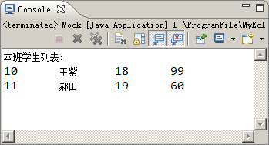

对象作为参数的方法2-1
问题
在实现了增加一个学生姓名的基础上，增加学生的学号、年龄和成绩，并显示这些信息，如何实现？
分析
经验
方式一：设计带四个参数（学号、姓名、年龄、成绩）的方法
方式二：将学生学号、姓名、年龄、成绩封装在学生对象中，设计方法，以学生对象作为参数
!
可以将多个相关的信息封装成对象，作为参数传递，避免方法有太多的参数！
Notes:
教学指导：
1、在示例1的基础上提出新的问题
2、分析得出两个实现方式。分析第一种实现方式的弊端（当参数更多时怎么办？），进而引出第二种实现方式，利用面向对象思想将多个参数封装成对象，将对象作为参数，这是更好的实现方式。

Slide 22
对象作为参数的方法2-2
学生类
示例
class Student {
public int id;
public String name;
public int age;
public int score;
public void showInfo() { System.out.println(id+"\t"+name+"\t"+age+"\t"+score);
}
}
对象参数
public void addStudent( Student stu ) {
for(int i =0;i<students.length;i++) {
if(students[i]==null) {
students[i]=stu;
break;
}
}
调用方法
//……
studentsBiz.addStudent(student1);
studentsBiz.addStudent(student2);
演示示例6：对象作为参数
Notes:
教学指导：
1、通过PPT讲解方法的实现框架。先定义Student类型，再在方法中声明Student类型的形式参数，最后调用方法时传递Student类型的实际参数（Student对象）。（为了帮助学员理解，可以和int类型的形式参数作对比）
2、在MyEclipse中讲解实现细节及演示效果
3、本示例重点讲解如何定义对象作为参数的方法以及如何传参，关于对象数组，这里不作细讲，技术顾问简单解释一下用法，学员即时不理解，只要能够模仿着使用就可以了，后面课程中会讲解。

Slide 23
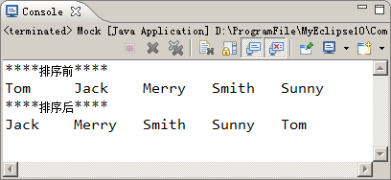
学员操作—对客户姓名排序2-1
指导
训练要点
带参方法的调用
数组作为方法的参数
需求说明
编写方法，实现对客户姓名的排序
讲解需求说明

Slide 24
学员操作—对客户姓名排序2-2
指导
实现思路
利用数组存储学生姓名
定义排序方法：sortNames(String[] names)
创建测试类
难点指导
创建数组作为参数的方法
调用数组作为参数的方法
完成时间：15分钟

Slide 25
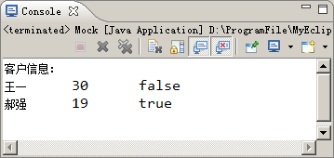
学员操作—改进客户信息的添加和显示
练习
需求说明
实现添加客户信息
客户信息包括：姓名、年龄、是否有会员卡
提示
定义Customer类
在CustomerBiz类中声明客户对象数组
定义添加客户的方法
addCustomer (Customer cust)
定义显示信息的方法：showCustomers()
完成时间：20分钟
Notes:
教学指导：
本上机重点练习如何定义对象作为参数的方法以及如何传参，关于对象数组相关代码，让学员模仿示例写出来就可以了，即使不理解也没关系，后面课程中会讲解。

Slide 26
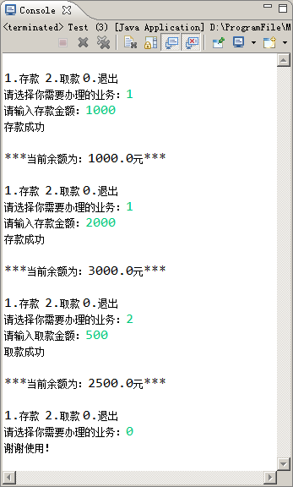
学员操作—模拟银行账户业务
练习
需求说明
模拟银行账户业务
创建包bank.com
编写Account类，添加带参
方法实现存款和取款业务
存款时帐户初始金额为0元
取款时如果余额不足给出提示
完成时间：10分钟
Notes:
教学指导：
由于本章讲解和上机练习的容量较大，可以根据班级实际实施情况，将本练习布置为课后作业

Slide 27
总结
方法的名称
方法返回值的类型
方法的主体
定义类的方法必须包括
调用类方法的两种形式
带参方法定义的一般形式
调用带参方法时要求实参与形参要匹配
同一个类中的方法，直接使用
“方法名()”调用
不同类的方法，先创建对象，再使用“对象名.方法名()”调用
类的带参方法
<访问修饰符> 返回类型 <方法名>(<参数列表>) {
//方法的主体
}

Slide 28




扫我有更多精彩课程呦

